Slide 1
Desarrollo e implementación de un Sistema de Recomendación basado en Deep Learning para el proyecto z17.
Autor: alejandro Figueroa Rodriguez

Slide 2
Proyecto z17
Apklis: Es el Centro Cubano de Aplicaciones Android enfocado en la distribución, actualización y comercialización de aplicaciones.
toDus: La plataforma cubana de mensajería instantánea y colaborativa que permite el intercambio de mensajes, archivos y mucho más de forma inmediata.
Picta: Una plataforma de contenido multimedia que permite la reproducción y transmisión en vivo (Z17, s. f.).

Slide 3
Problemática del Sistema actual
Lentitud
Personalización
Precisión
Adaptabilidad
Escalabilidad
Volumen de datos

Slide 4
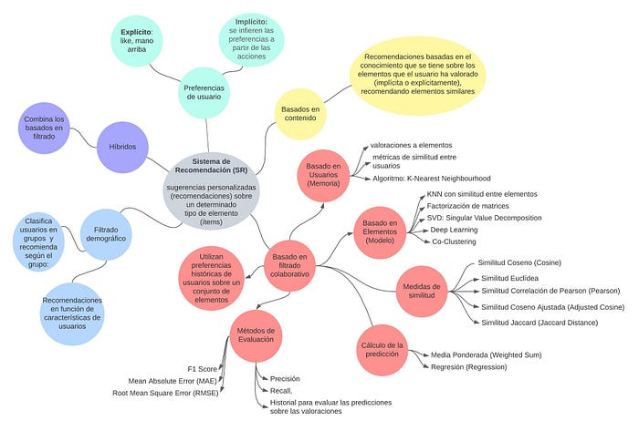
Estado del Arte
Basados en Popularidad
Basados en Contenido
Basados en Filtrado Colaborativo
Filtrado Demográfico
Recomendadores Conversacionales
Híbridos

Slide 5
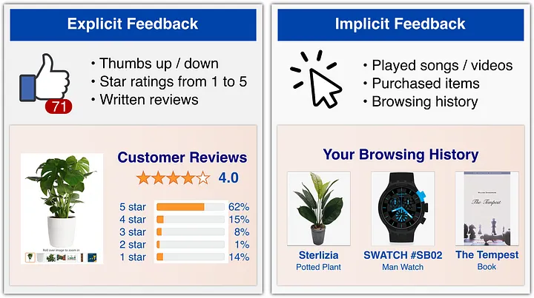
Retroalimentación

Slide 6
Sistemas Homólogos
Internacionales
Sistema de Recomendación de Youtube.
Sistema de Recomendación de Netflix.
Sistema de Recomendación de Google Play Store.
Nacionales
Sistema de recomendaciones sobre la evaluación de proyectos de desarrollo de software
Sistema Recomendador de noticias para el portal Octavitos
Sistema Recomendador para el turismo en Cuba

Slide 7

Metodología de desarrollo
AUP versión UCI escenario 2
Agil.
Evaluación del Negocio.
Cero responsabilidades de las personas que ejecutan las actividades.
Modelación de los conceptos fundamentales del negocio.
El objetivo primario es la gestión y presentación de información.

